Slide 1
Proceso de Aseguramiento de la Calidad

Slide 2
Contenido
Objetivo y alcance del proceso
Términos y definiciones
Roles y responsabilidades
Entradas y salidas del proceso
Descripción del proceso
5.1 Subprocesos
5.2 Actividades
5.3 Tareas
6. Métricas del proceso
7. Artefactos del proceso
8. Historial de revisiones

Slide 3
1. Objetivo y Alcance del Proceso

Slide 4
Objetivo y alcance del proceso
Objetivo
Definir y establecer las actividades de aseguramiento de calidad a realizar, en la elaboración del sistema My HelpDesk cumplan con los estándares de calidad establecidos en el contrato.
Alcance
Los entregables y productos de trabajo de la empresa Business System, encargada de la creación del sistema My HelpDesk

Slide 5
2. Términos y definiciones

Slide 6
Términos y definiciones
# | Términos | Definiciones
1 | Business System | Empresa encargada de la creación del sistema My HelpDesk.
2 | Proceso | Conjunto de actividades, métodos, prácticas y transformaciones que las personas usan con un propósito específico, y que a partir de ciertas entradas generan productos o servicios en línea.
3 | Proyectos | Unidades de trabajo sujetas a Revisiones de QA, las cuales son ejecutadas por la fábrica.
4 | QA | Aseguramiento de la Calidad
5 | NC | No Conformidades encontradas en la Revisión de Calidad de los artefactos y productos de la empresa.

Slide 7
3. Roles y responsabilidades

Slide 8
Roles y responsabilidades
Analista Funcional
(AF)
Planificar y realizar las revisiones de QA.
Analista de Calidad
(QA)
Elaborar y proporcionar los entregables para el Aseguramiento de la Calidad que realiza el Analista.
Jefe de Proyecto
(JP)
Aprobar las acciones correctivas.

Slide 9
Roles y responsabilidades
Responsable del Producto
Es el responsable de la elaboración del producto o de su corrección en caso se encuentren no conformidades.
De acuerdo al producto el responsable del producto (entregable) puede ser el Jefe de Proyecto (JP), el Analista de Calidad (QA) o el Analista Programador (AP).
Cliente
Rol autorizado por el cliente para revisar/aprobar el entregable.
Analista Programador
Es el responsable de la elaboración del producto(entregable) de proyecto interno, así como de su corrección en caso se encuentren no conformidades.

Slide 10
4. Entradas y salidas del proceso

Slide 11
Entradas y salidas del proceso
Entradas:
Lista de Actividades de QA de Producto.
Salidas:
Registro de las revisiones realizadas.
Consolidado de No Conformidades.
Proceso de Aseguramiento de la Calidad

Slide 12
5. Descripción del Proceso
5.1 Subprocesos

Slide 13


Subprocesos del Proceso de Aseguramiento de la Calidad
Analista de Calidad
(1) Analista de Calidad
Planificación de Actividades de QA
Herramienta Gestión QA-Producto
(2) Analista de Calidad
Ejecución de Plan de QA
Herramienta Gestión QA-Producto
(3) Analista de Calidad
Elaboración de Informe de Resultados QA
Herramienta Gestión QA-Producto
Actividades de QA
Registro de las revisiones realizadas
Cliente

Slide 14
Subprocesos del Proceso de Aseguramiento de la Calidad
# | Rol del Responsable | Nombre del Subproceso | Descripción del Subproceso | Herramientas | Salidas
1 | Analista de Calidad (QA) | Planificación de Actividades de QA | Cada vez que se inicia una fase de seguimiento y control se debe elaborar la hoja “Planificación” de la herramienta “Herramienta de Gestión QA-Producto”. | 7.0.1.29.02.R06 Herramienta de Gestión QA-Producto | Hoja de Planificación elaborada
2 | Analista de Calidad (QA) | Ejecución de Plan de QA | El Analista de Calidad es el responsable de la ejecución de las Revisiones de QA planificadas. Adicionalmente, el Analista de Calidad realizará la auditoría de Gestión de Configuración al entregable utilizando la herramienta Checklist de Aseguramiento de Calidad. Después de realizada la revisión de QA de producto, el Analista de Calidad comunica vía correo electrónico la ruta donde se encuentran los resultados de la revisión, con copia al Gestor de Configuración. El Analista de Calidad es el responsable de verificar el cumplimiento del Plan de QA (Revisiones de QA) | 7.0.1.29.02.R06 Herramienta de Gestión QA-Producto. 7.0.1.29.02.R22 Checklist de Aseguramiento de Calidad. | Resultado de las Revisiones

Slide 15
Subprocesos del Proceso de Aseguramiento de la Calidad
# | Rol del Responsable | Nombre del Subproceso | Descripción del Subproceso | Herramientas | Salidas
3 | Analista de Calidad (QA) | Elaboración de Informe de Resultados QA | El Analista de Calidad elabora los Informes de las Revisiones de QA y comunica al Jefe de la Fábrica y a los Analistas. | 7.0.1.29.02.R06 Herramienta de Gestión QA-Producto | Informe de las Revisiones de QA

Slide 16
5. Descripción del Proceso
5.2 Actividades

Slide 17
Actividades del Subproceso Ejecución de Plan de QA
Analista de Calidad
(1) Analista de Calidad
Realizar las Revisiones de QA
Herramienta Gestión QA-Producto
(2) Analista de Calidad
Elaborar y Comunicar los Informes de las Revisiones de QA
Herramienta Gestión QA-Producto
Plan de QA
Revisión Ejecutada
Analista de Calidad

Slide 18
Actividades del Subproceso Ejecución de Plan de QA
# | Rol del Responsable | Nombre del Subproceso | Descripción del Subproceso | Herramientas | Salidas
1 | Analista de Calidad (QA) | Realizar las Revisiones de QA | De acuerdo al plan de actividades de QA, el Analista de Calidad se reúne con el Revisado de QA para verificar si los entregables proporcionados están completos, cumplen con los estándares y especificaciones, si se usan los procesos definidos y si están conformes para pasar a la siguiente actividad. Para la Revisión del QA de Productos: El Analista de Calidad deberá revisar los entregables indicados en la hoja “Planificación” del libro “Herramienta de Gestión QA-Producto” y de encontrar NC deberá actualizar la Hoja “Seguimiento de NC” del libro “Gestión QA-Producto. El Analista de Calidad en conjunto con el Revisado de QA decidirán las NC encontradas que deberán resolver, su tratamiento y registro en la hoja de “Seguimiento de NC” Las NC que no serán resueltas deberán ser justificadas y aprobadas por el Analista; y asimismo se informará al Analista de Calidad. | 7.0.1.29.02.R06 Herramienta de Gestión QA-Producto | Hoja de Seguimiento de NC llenada

Slide 19
Actividades del Subproceso Ejecución de Plan de QA
# | Rol del Responsable | Nombre del Subproceso | Descripción del Subproceso | Herramientas | Salidas
2 | Analista de Calidad (QA) | Elaborar y Comunicar los Informes de las Revisiones de QA | Después de cada Revisión de QA, el Analista de Calidad deberá actualizar las duraciones reales de las revisiones en las hojas de Planificación de la herramienta: “7.0.1.29.02.R06 Herramienta de Gestión QA-Producto” Comunicar al Revisado de QA el Informe del producto en acta o vía GitHub. | 7.0.1.29.02.R06 Herramienta de Gestión QA-Producto | Informe de las Revisiones QA

Slide 20
Actividades del Subproceso Elaboración de Informe de Resultados QA
Analista de Calidad
(1) Analista de Calidad
Elaborar Informe Gerencial de QA
Herramienta Gestión QA-Producto
(2) Analista de Calidad
Informar las actividades y resultados de QA a la Gerencia
Herramienta Gestión QA-Producto
Resultado de revisiones de QA
Resultado de QA
Jefe de Proyecto

Slide 21
Actividades del Subproceso Ejecución de Plan de QA
# | Rol del Responsable | Nombre del Subproceso | Descripción del Subproceso | Herramientas | Salidas
1 | Analista de Calidad (QA) | Elaborar el Informe Gerencial de QA | El Analista de Calidad informará el resultado de las Revisiones de QA de la Fábrica al finalizar las reuniones definidas en los planes elaborados en el subproceso de Planificación de QA. Para las revisiones de QA del Producto (proyectos), se elaborará un consolidado de todos los informes de revisión presentados por requerimiento para el periodo definido en el cronograma (utilizar el artefacto “7.0.1.29.02.R06 Herramienta de Gestión QA-Producto hoja Informe de Revisión”). La hoja Informe de Revisión deben contener: Totales de no conformidades encontradas Desviación de lo planeado versus lo ejecutado. Esfuerzo invertido en revisiones de QA. | 7.0.1.29.02.R06 Herramienta de Gestión QA-Producto | Informe Gerencial de QA

Slide 22
Actividades del Subproceso Ejecución de Plan de QA
# | Rol del Responsable | Nombre del Subproceso | Descripción del Subproceso | Herramientas | Salidas
1 | Analista de Calidad (QA) | Informar las actividades y resultados de QA a la Gerencia | El Analista de Calidad informará el estado de las revisiones, en reuniones mensuales, al Jefe y al Gerente de la Fábrica. Las recomendaciones aprobadas o sugeridas por la Gerencia de la Fábrica se transformarán en Oportunidades de Mejora. | 7.0.1.29.02.R06 Herramienta de Gestión QA-Producto | Resultados de QA

Slide 23
5. Descripción del Proceso
5.3 Tareas

Slide 24
Tareas de la Actividad Realizar las Revisiones de QA
Analista de Calidad
No
(1) Analista de Calidad
Recepción de Solicitud de Control de QA
Panagon
(2) Analista de Calidad
Revisión General
Manual
(5) Analista de Calidad
Revisar Documentos vs. Checklist
Checklist de Aseguramiento de Calidad
Es conforme?
Producto conforme?
Si
Solicitud de control de Calidad del producto
Si
A
(4) Analista de Calidad
Seguimiento
Herramienta Gestión QA-Producto
(3)Revisado de QA
Levantamiento de NC
Herramienta Gestión QA-Producto
No
(6) Analista de Calidad
Poner a disposición para entrega al cliente
GitHub
Conformidad de calidad de producto
Analista de Calidad
A

Slide 25
Tareas de la Actividad Realizar las Revisiones de QA
# | Rol del Responsable | Nombre del Subproceso | Descripción del Subproceso | Herramientas | Salidas
1 | Analista de Calidad (QA) | Recepción de Solicitud de Control de QA | El Analista de Calidad cada vez que recibe por e-mail una solicitud de control de calidad de producto (entregable), toma control de la versión del producto (GitHub equivale a hacer un check-out con su usuario). | GitHub
2 | Analista de Calidad (QA) | Revisión General | El Analista de Calidad realizará una Revisión General para verificar si se han entregado todos los componentes del producto (entregable). De haber No Conformidades, se comunica al responsable del producto mediante correo electrónico para que levante las no conformidades. | Manual | Resultado de la Revisión General
3 | Analista de Calidad (QA) | Levantamiento de NC | El Revisado de QA levanta las No Conformidades y comunica al Analista de Calidad vía correo electrónico. | 7.0.1.29.02.R06 Herramienta de Gestión QA-Producto. | N Conformidades subsanadas

Slide 26
Tareas de la Actividad Realizar las Revisiones de QA
# | Rol del Responsable | Nombre del Subproceso | Descripción del Subproceso | Herramientas | Salidas
4 | Analista de Calidad (QA) | Seguimiento | El Analista de Calidad puede optar por convocar reuniones para validar que las No Conformidades que debe resolver el Responsable del Proyecto, hayan sido solucionadas. El Analista de Calidad actualizará la hoja de “Seguimiento de NC” con el resultado. El Analista de Calidad realiza el seguimiento al levantamiento de las No Conformidades. El Analista de Calidad debe tener conocimiento de cuales fueron las No Conformidades que se acordaron no realizar. Luego ir al paso 1 | 7.0.1.29.02.R06 Herramienta de Gestión QA-Producto. | Seguimiento de N Conformidades

Slide 27
Tareas de la Actividad Realizar las Revisiones de QA
# | Rol del Responsable | Nombre del Subproceso | Descripción del Subproceso | Herramientas | Salidas
5 | Analista de Calidad (QA) | Revisar Documentos vs. Checklist | El Analista de Calidad revisará los documentos utilizando el Checklist de Aseguramiento de Calidad. | 7.0.1.29.02.R22 Checklist de Aseguramiento de Calidad | Entregables revisados
6 | Analista de Calidad (QA) | Poner a disposición para entrega al cliente | Poner a disposición para entrega al cliente. Se coloca el producto (entregable) en la ubicación del repositorio que corresponda para su entrega al cliente, y se comunica al Responsable y al Gestor de la Configuración la conformidad de calidad del producto (entregable). | GitHub | Entregables conformes.

Slide 28
6. Métricas del proceso

Slide 29
Métricas del proceso
Ficha de Num de NConformidades QA del Producto

Slide 30
7. Artefactos del proceso

Slide 31
Artefactos del proceso
# | Artefacto | Subproceso | Actividad | Tarea
1 | 7.0.1.29.02.R06 Herramienta de Gestión QA-Producto. | Planificación de Actividades de QA.
2 | 7.0.1.29.02.R06 Herramienta de Gestión QA-Producto | Ejecución de Plan de QA. | Todas las Actividades del Subproceso | Levantamiento de NC Seguimiento
 | 7.0.1.29.02.R22 CheckList de Aceptación de requerimientos. |  |  | Revisar Documentos vs. Checklist.
3 | 7.0.1.29.02.R06 Herramienta de Gestión QA-Producto | Elaboración de Informe de Resultados QA. | Todas las Actividades del Subproceso.

Slide 32
8. Historial de Revisiones

Slide 33
Historial de revisiones
# | Versión | Fecha | Autor/Rol | Estado | Responsable de recisión y/o aprobación/ Rol
1 | 1.0 |  | Frank Cochachin Quito | Revisado | Manuel Tarazona
2
3
4
5
6

Slide 34
Anexo
Paleta de íconos

Slide 35
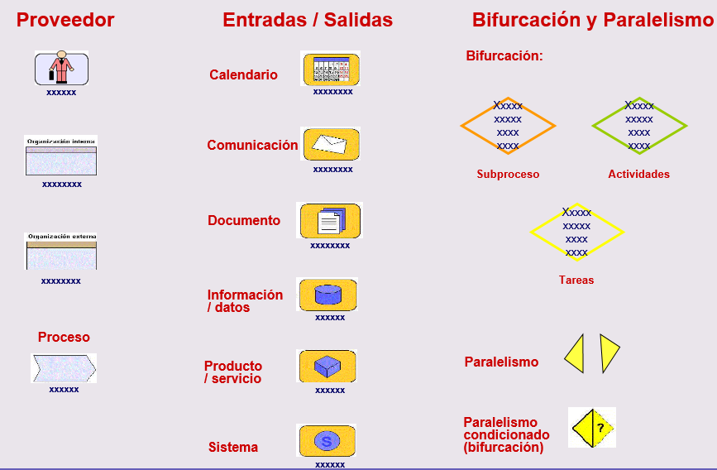
Paleta de íconos

